Slide 1

תהילים א׳
אשרי האיש: דרך הצדיק ודרך הרשעים
שאלון 1261 · תהילים

Slide 2
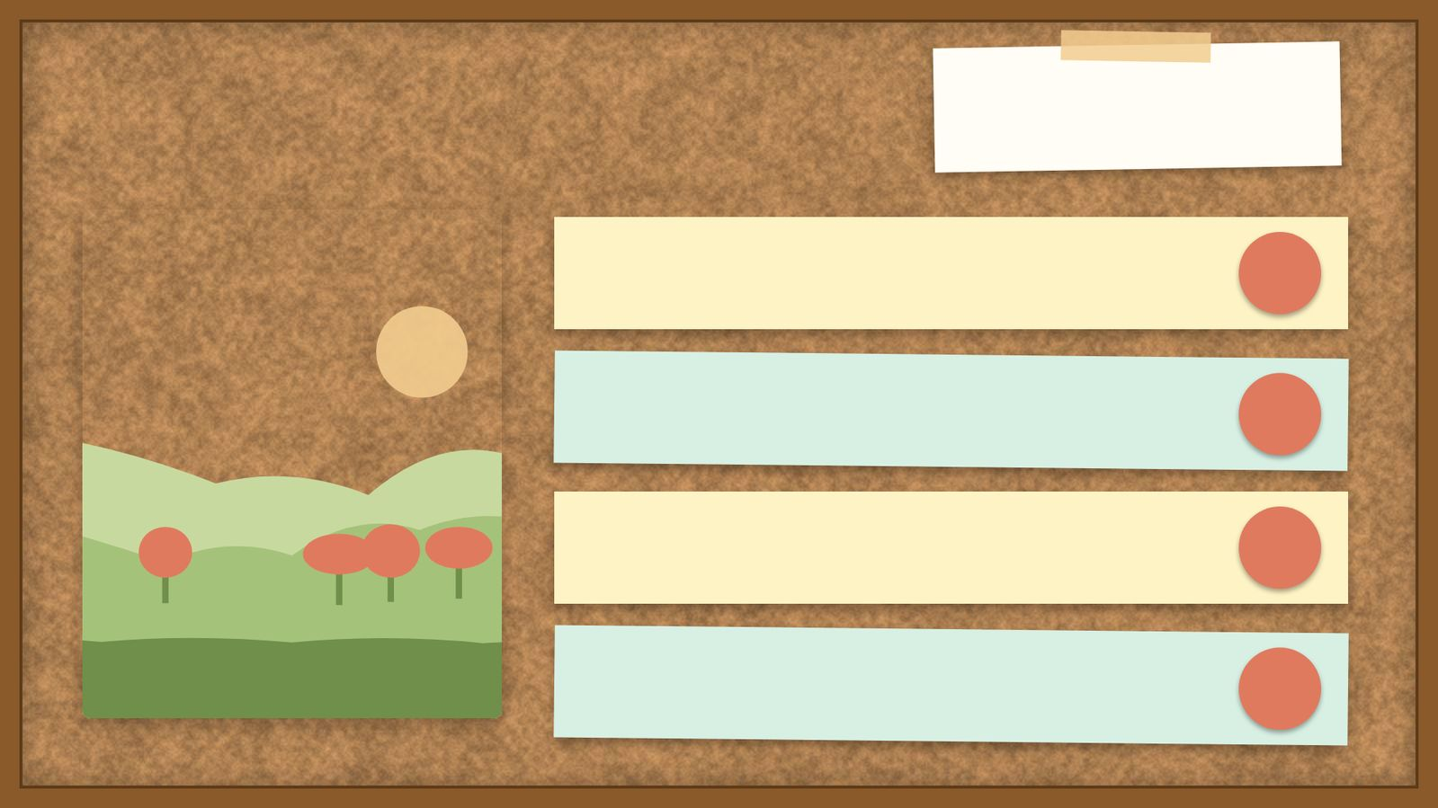
פתיחה
מטרות השיעור
נכיר את הסיפור «אשרי האיש: דרך הצדיק ודרך הרשעים» (תהילים א׳) ואת הדמויות בו
1
נבחן כיצד הסיפור מבטא את התמה «תהילים»
2
נקרא פסוקי מפתח ונעמיק בפירוש רש"י ורד"ק
3
נתרגל שאלה בסגנון הבגרות ונבדוק את התשובות
4
2

Slide 3
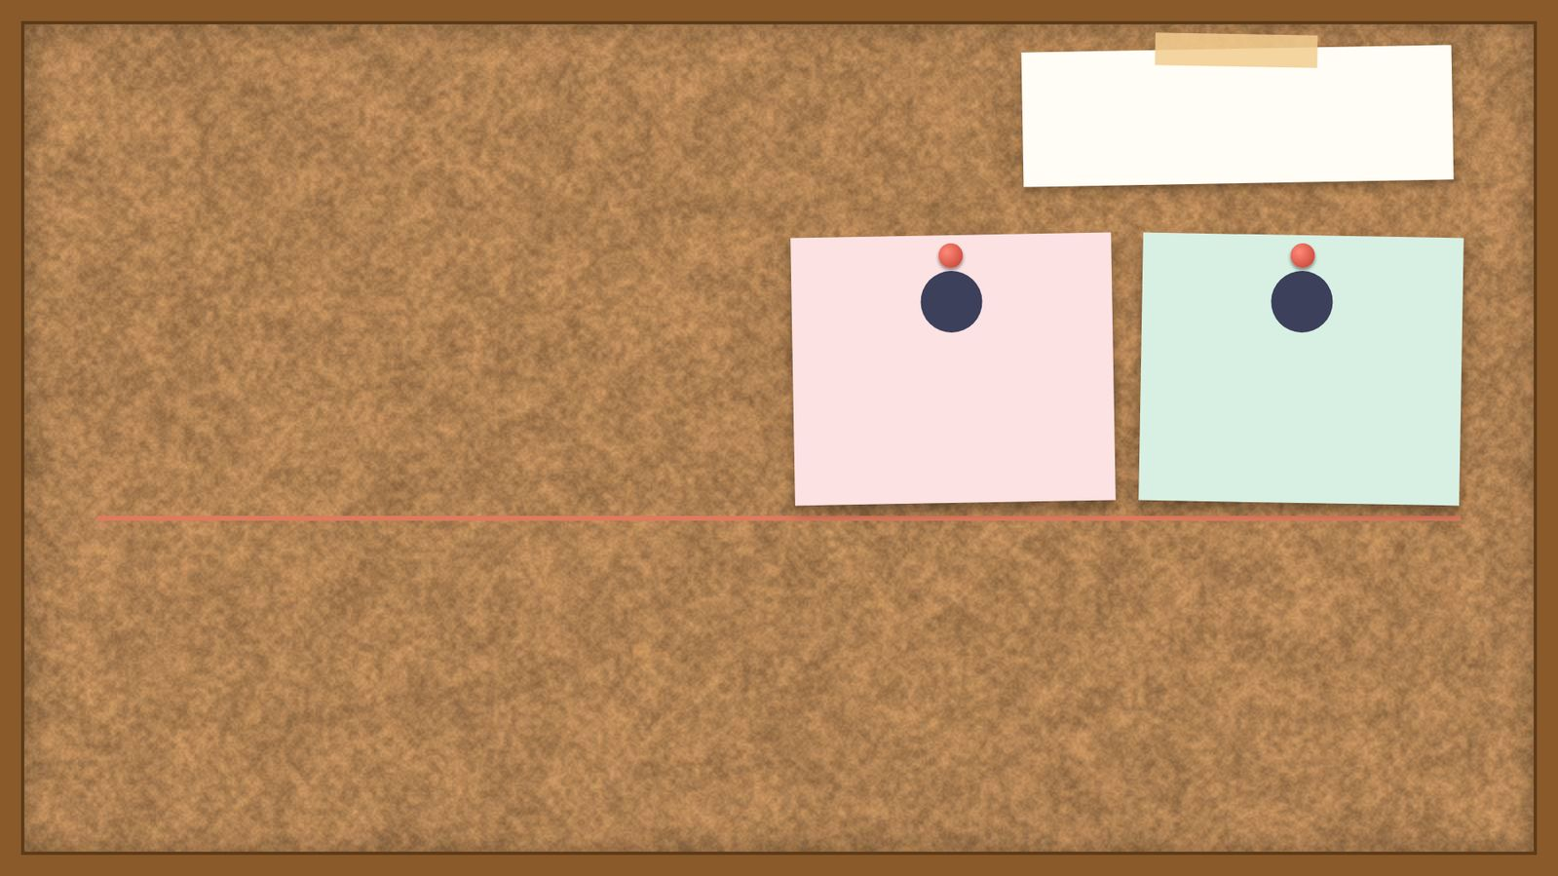
רקע
רצף האירועים
2
1
הרשעים (פסוקים ד׳–ו׳)
אשרי האיש (פסוקים א׳–ג׳)
3

Slide 4
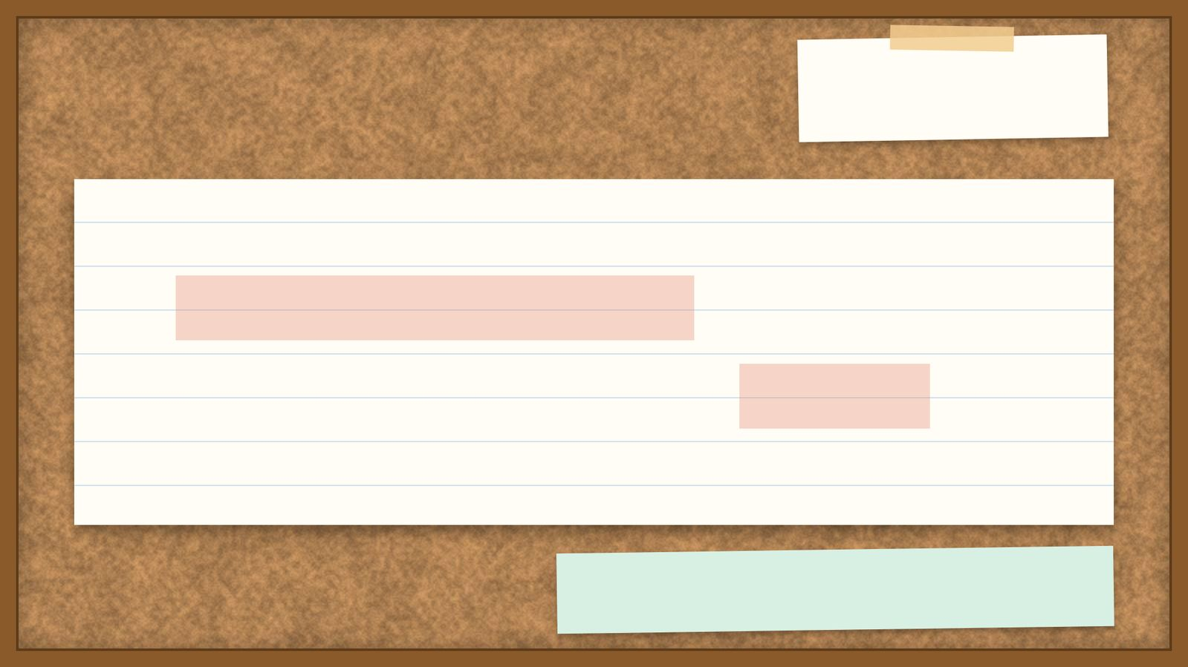
קוראים בפסוקים · 1/4
תהילים א', א'
אַשְׁרֵי־הָאִישׁ אֲשֶׁר לֹא הָלַךְ בַּעֲצַת רְשָׁעִים וּבְדֶרֶךְ חַטָּאִים לֹא עָמָד וּבְמוֹשַׁב לֵצִים לֹא יָשָׁב
המזמור הראשון בספר תהילים פותח ב״אשרי האיש אשר לא הלך בעצת רשעים ובדרך חטאים לא עמד ובמושב לצים לא ישב״.
4

Slide 5
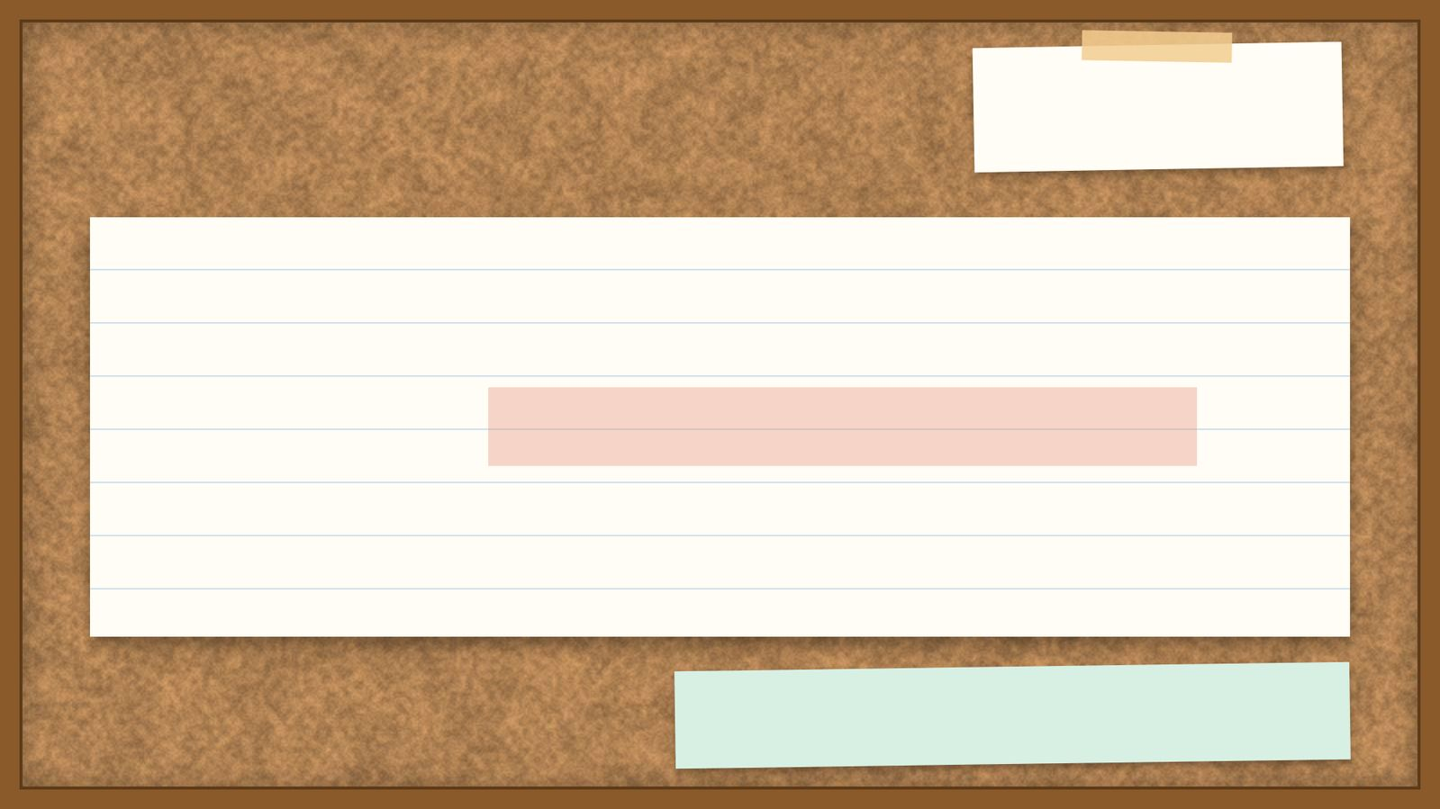
קוראים בפסוקים · 2/4
תהילים א', ד'
לֹא־כֵן הָרְשָׁעִים כִּי אִם־כַּמֹּץ אֲשֶׁר־תִּדְּפֶנּוּ רוּחַ
הרשעים הם ההפך: ״לא כן הרשעים כי אם כמץ אשר תדפנו רוח״.
5

Slide 6
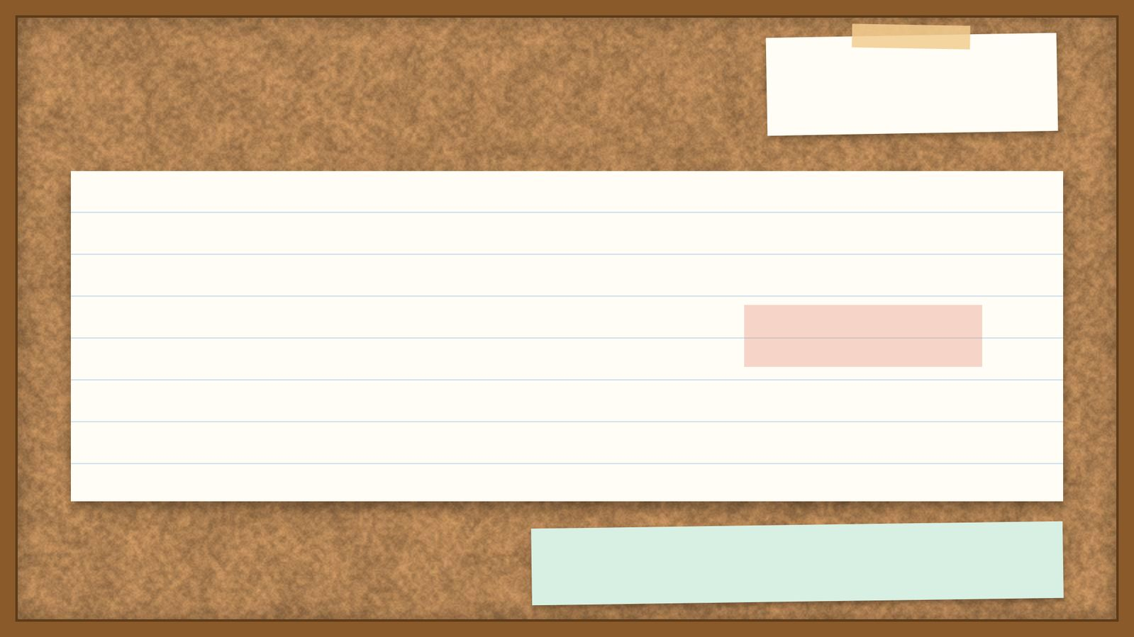
קוראים בפסוקים · 3/4
תהילים א', ב'
כִּי אִם־בְּתוֹרַת ה' חֶפְצוֹ וּבְתוֹרָתוֹ יֶהְגֶּה יוֹמָם וָלָיְלָה
מול הדברים שהוא נמנע מהם: ״כי אם בתורת ה׳ חפצו ובתורתו יהגה יומם ולילה״.
6

Slide 7
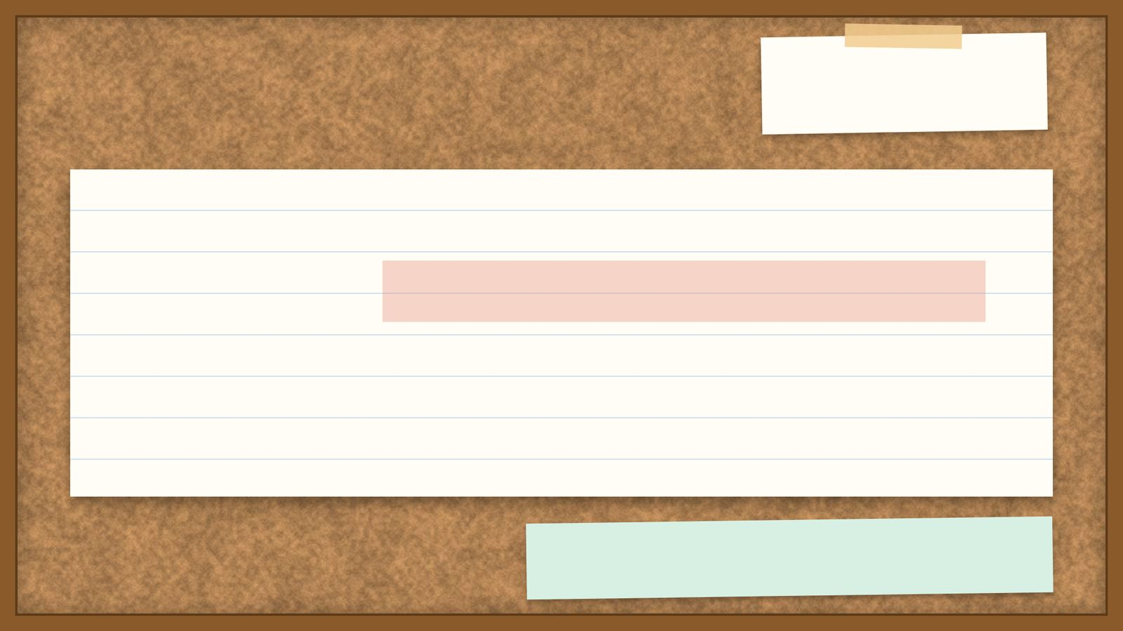
קוראים בפסוקים · 4/4
תהילים א', ג'
וְהָיָה כְּעֵץ שָׁתוּל עַל־פַּלְגֵי־מָיִם אֲשֶׁר פִּרְיוֹ יִתֵּן בְּעִתּוֹ וְעָלֵהוּ לֹא־יִבּוֹל וְכֹל אֲשֶׁר־יַעֲשֶׂה יַצְלִיחַ
הדימוי: ״והיה כעץ שתול על פלגי מים אשר פריו יתן בעתו ועלהו לא יבול וכל אשר יעשה יצליח״.
7

Slide 8
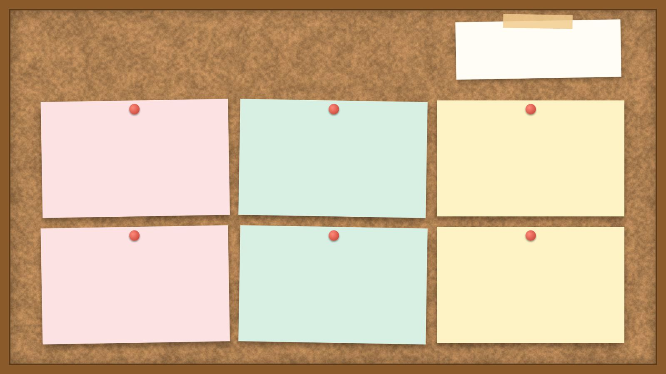
מילים ומושגים
ביאורי מילים
כמוץ
לצים
אשרי
היא פסולת התבואה כמו כמוץ יסוער מגורן (הושע י״ג:ג׳).
מלשון מליצה כי המלעיג בבני אדם או באורח יושר דרכו להטעים אמריו במיטב הדבור להכניס בלב.
ענין שבח ותהלה כמו כי אשרוני בנות (בראשית ל׳:י״ג).
על
שתול
תדפנו
סמוך עמו והחונים עליו (במדבר ב׳).
נטוע כמו שתולים בבית ה׳ (לקמן צ״ב).
ענין דחיפה והכאה כמו קול עלה נדף (ויקרא כ״ו:ל״ו).
8

Slide 9

פרשנים
רש"י
רש"י על תהילים א', א'
אַשְׁרֵי הָאִישׁ. (לישפלישמנ״ץ בלע״ז) אִשּׁוּרָיו שֶׁל אִישׁ וּתְהִלּוֹתָיו שֶׁל אָדָם אֵלּוּ הֵם אֲשֶׁר לֹא הָלַךְ, כִּי מִתּוֹךְ שֶׁלֹּא הָלַךְ לֹא עָמָד, וּמִתּוֹךְ שֶׁלֹּא עָמַד לֹא יָשָׁב:
מה מסביר רש"י על «אַשְׁרֵי הָאִישׁ»? הסבירו בלשונכם.
9

Slide 10

פרשנים
רד"ק
רד"ק על תהילים א', ד'
לא כל הרשעים כי אם כמוץ אשר תדפנו רוח: אמר: כי הרשעים, ובכללם החטאים והלצים, אינם כן, כי לא יהנו מהם בני אדם ומטובתם, אבל יזיקו להם.
מה מוסיף פירושו של רד"ק להבנת הפסוק? בססו את תשובתכם על הציטוט.
10

Slide 11

שאלות הבנה ופרשנות · 1/3
שאלה 1
קראו פסוקים א׳–ג׳ («אשרי האיש»). מה מתואר בקטע? הביאו ראיה מן הכתוב.
8 נקודות
11

Slide 12

שאלות הבנה ופרשנות · 2/3
שאלה 2
קראו פסוקים ד׳–ו׳ («הרשעים»). מה מתואר בקטע? הביאו ראיה מן הכתוב.
8 נקודות
12

Slide 13

שאלות הבנה ופרשנות · 3/3
שאלה 3
הסבירו את המושג «מילה מנחה» והדגימו אותו מתהילים א׳.
8 נקודות
13

Slide 14

דיון בכיתה
מה דעתכם?
לדעתך, מהו המאפיין החשוב ביותר בדמותו של הצדיק במזמור זה?
14

Slide 15
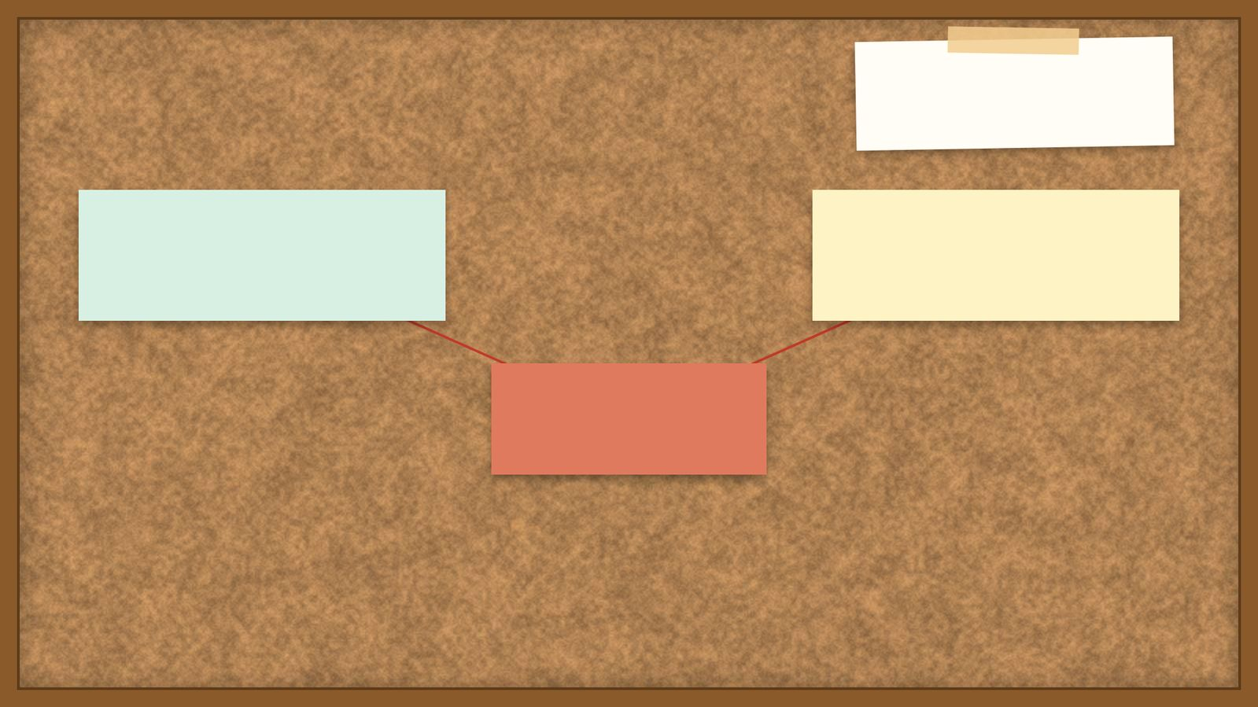
סיכום
מפת מושגים
הרשעים
אשרי האיש
אשרי האיש: דרך הצדיק ודרך הרשעים
15

Slide 16

תרגול לקראת הבגרות
שאלה בסגנון בגרות
(חורף תשפ"ה (שאלון 1261))
מזמורי תהלים
9. קראו תהלים, פרק א'.
ענו על סעיף א — חובה.
א. לפניכם שני ציטוטים מן המזמור, המתארים את גורלם של הרשעים.
"לֹא יָקֻמוּ רְשָׁעִים בַּמִּשְׁפָּט" (פסוק ה').
"דֶּרֶךְ רְשָׁעִים תֹּאבֵד" (פסוק ו').
הסבירו כיצד גורלם של הרשעים בא לידי ביטוי בכל אחד מן הציטוטים האלה. (8 נקודות)
ענו על אחד מן הסעיפים ב-ג.
16

Slide 17

תשובות
תשובה לשאלה 1
קראו פסוקים א׳–ג׳ («אשרי האיש»). מה מתואר בקטע? הביאו ראיה מן הכתוב.
המזמור הראשון בספר תהילים פותח ב״אשרי האיש אשר לא הלך בעצת רשעים ובדרך חטאים לא עמד ובמושב לצים לא ישב״. שלושה פעלים בהדרגה: הלך, עמד, ישב. האדם מתרחק קודם מעצה, אחר כך מדרך, ובסוף ממקום מושב.
17

Slide 18

תשובות
תשובה לשאלה 2
קראו פסוקים ד׳–ו׳ («הרשעים»). מה מתואר בקטע? הביאו ראיה מן הכתוב.
הרשעים הם ההפך: ״לא כן הרשעים כי אם כמץ אשר תדפנו רוח״. אין להם שורשים, והרוח מעיפה אותם. לצדיק עץ עמיד, לרשע מוץ קל.
18

Slide 19

תשובות
תשובה לשאלה 3
הסבירו את המושג «מילה מנחה» והדגימו אותו מתהילים א׳.
מילה/שורש החוזר/ת על עצמו/ ה במספר פסוקים או פרקים במספר חריג של פעמי או במספר סימלי של פעמי בקטע, או בשתי משמעויות לפחות, המהווה רמז למסר המרכזי בקטע ו/או מוסיפה משמעות נוספת. איך זה בא לידי ביטוי בפרק:
19

Slide 20

תשובות
מחוון – שאלת הבגרות
שאלה 9
סעיף א'
גורלם של הרשעים לפי הפסוקים השונים :
"לא יקומו רשעים במשפט" – גורל הרשע, לצאת אשם במשפט. אין סיכוי שהרשע, יזוכה במשפט.
"ודרך רשעים תאבד" – גורלו של הרשע, לאבד את דרכו בחיים. כלומר, הרשע לא יקבל סיוע מה', לכן דרכו לא תצליח.
20

